Slide 1






TRƯỜNG TIỂU HỌC SÀI ĐỒNG
Lớp: 4A5
GV: Âu Thị Thanh Dung

Slide 2











TRANG 114

Slide 3




Slide 4

1. Xếp các từ có tiếng bình dưới đây vào nhóm thích hợp:
bình an, bình chọn, bình luận, bình yên, thanh bình,
bình phẩm, bình xét, hòa bình
Bình có nghĩa là yên ổn
Bình có nghĩa là xem xét, xác định

Slide 5






Slide 6




1. Xếp các từ có tiếng bình dưới đây vào nhóm thích hợp:
bình an
bình chọn
bình luận
bình yên
thanh bình
bình phẩm
bình xét
hòa bình
Bình có nghĩa là yên ổn
Bình có nghĩa là xem xét, xác định

Slide 7

2
Tìm từ thích hợp ở bài tập 1 thay cho bông hoa.
Ai cũng mong ước có một cuộc sống
bình an.
Chim bồ câu là loài chim tượng trưng cho
hòa bình.
Làng quê Việt Nam đẹp và
bình yên.

Slide 8




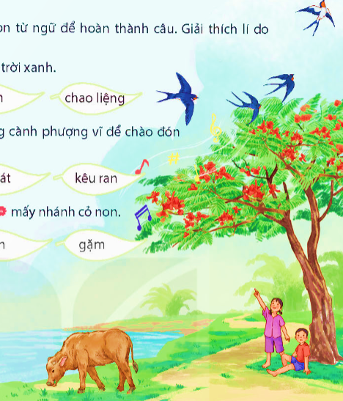



3
Dựa vào tranh, lựa chọn từ ngữ để hoàn thành câu.
Giải thích lí do lựa chọn.
a. Đàn chim én giữa trời xanh.
bay
Chao liệng
lượn

Slide 9
3
Dựa vào tranh, lựa chọn từ ngữ để hoàn thành câu.
Giải thích lí do lựa chọn.
b. Ve sầu trên những cành phượng vĩ để chào đón mùa hè.
kêu
kêu ran
ca hát

Slide 10
3
Dựa vào tranh, lựa chọn từ ngữ để hoàn thành câu.
Giải thích lí do lựa chọn.
c.Chú nghé con đang mấy nhánh cỏ non.
nhấm nháp
gặm
ăn

Slide 11
GHI NHỚ
– Để biểu đạt cùng một ý nghĩa, có thể dùng nhiều từ ngữ khác nhau.
– Cần dùng từ ngữ phù hợp với hoàn cảnh sử dụng.
– Muốn cho câu văn được sinh động,
cần chú ý lựa chọn từ ngữ độc đáo.

Slide 12
4
Tìm từ phù hợp thay cho ô vuông để
câu văn tạo được ấn tượng với người đọc.
nghỉ ngơi
a, Giọt sương trên phiến lá.
b, Trăng với những vì sao đêm.
c, Nắng ban mai lụa tơ vàng óng trên cánh đồng.
?
dạo chơi
?
như
?

Slide 13



